Slide 1
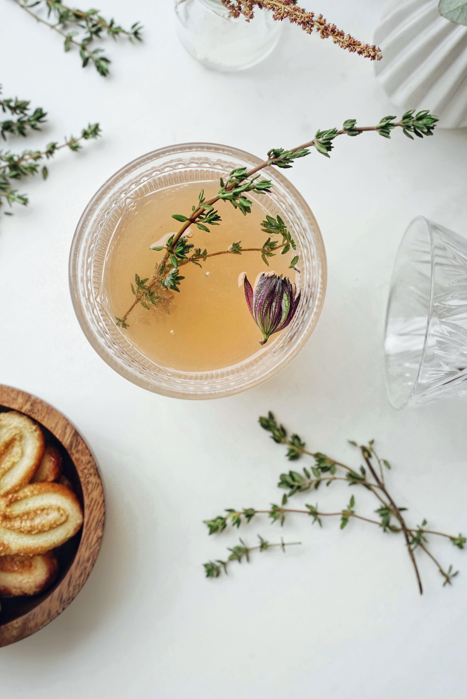


2025 モバイルアプリ制作実習
ハーブティー君
企画・仕様書
高度情報工学科 4年
薄井 彩花

Slide 2
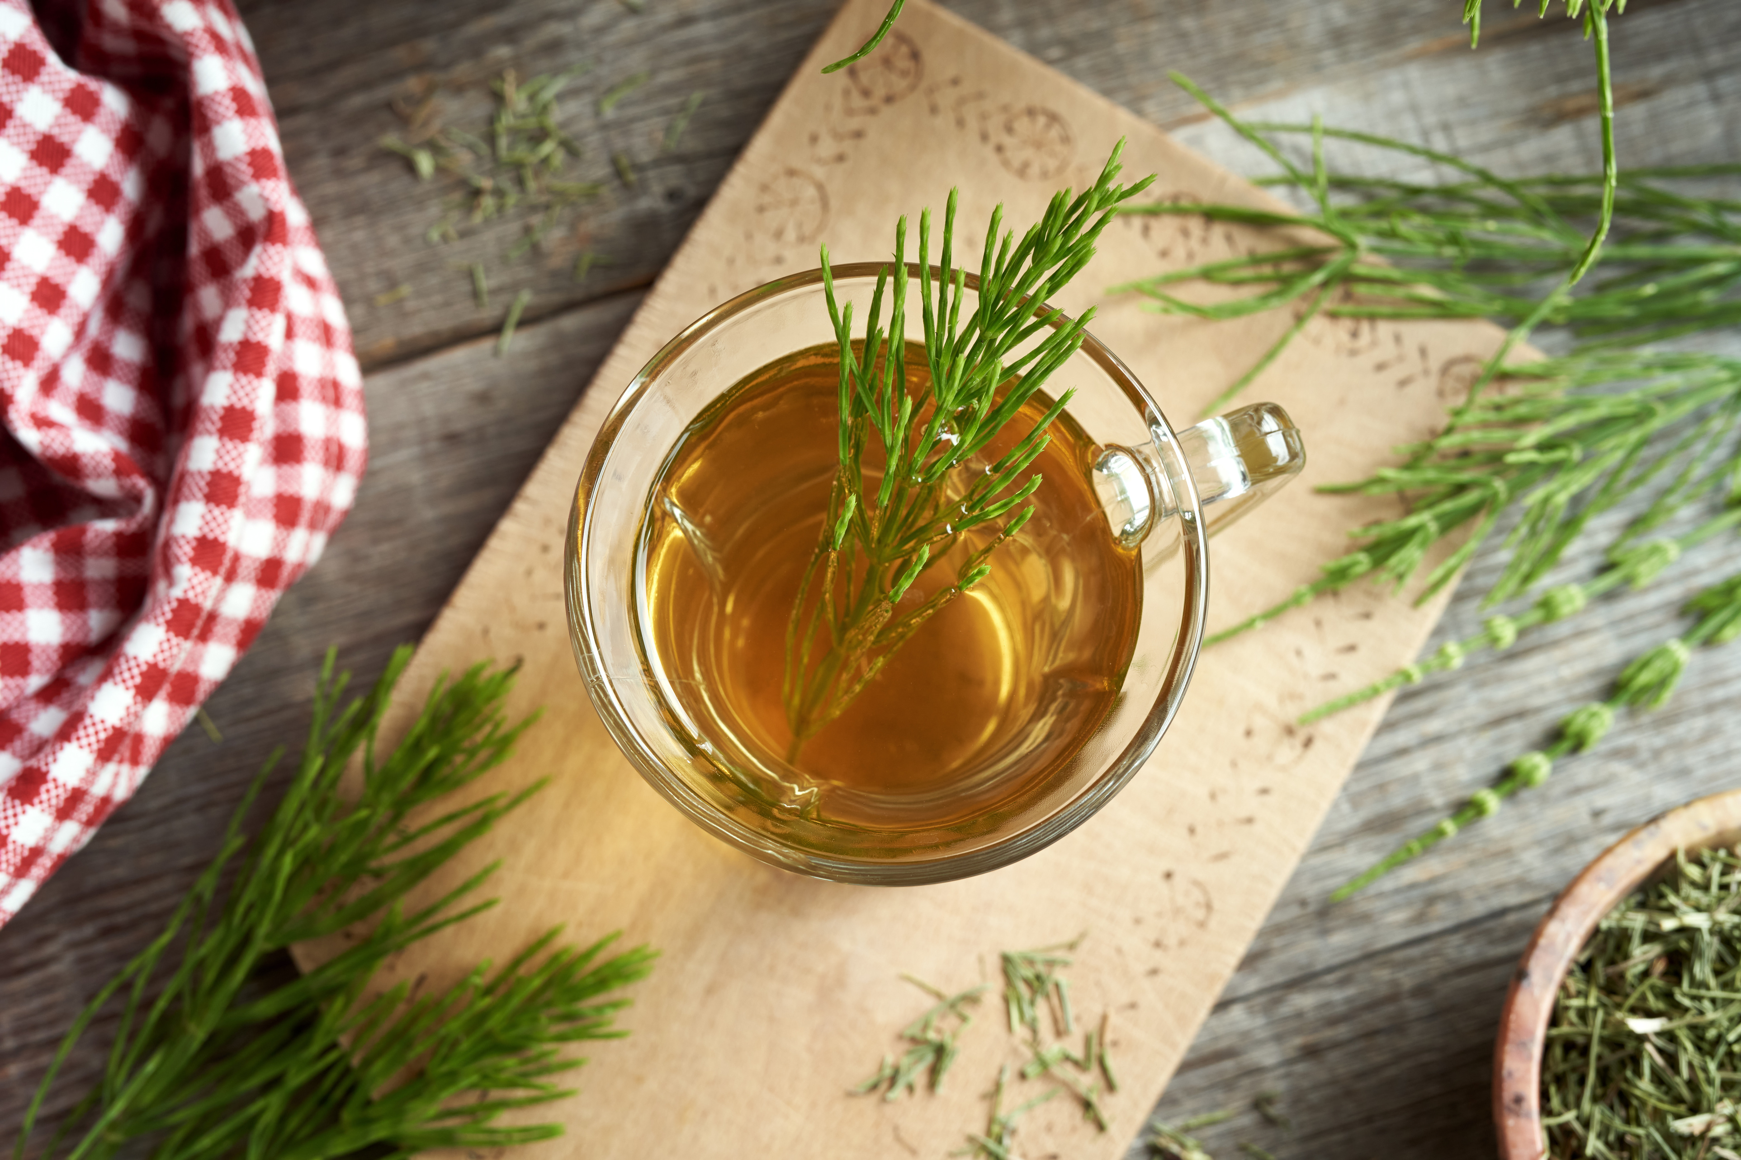
目次
問題提起
アプリ概要
技術説明
実機説明
感想

Slide 3


問題提起

Slide 4
最近体の調子はいかがでしょうか？
椅子での作業やPC作業って…
・慢性的な肩こり
・慢性的な猫背による姿勢悪化
・眼精疲労
・血流抑制からの冷え性
・足のむくみ 手首への疲労
・集中力の低下
・疲労感が増す
・ストレスを感じやすくなる

Slide 5
そんな皆さんへ
日常的に椅子に座るエンジニア職の皆さん
お手元にあるコーヒーカップにひと手間加えませんか？
いつも飲んでいる飲み物をハーブティーに変えるだけ
自分の体の悩みに合わせた調合ハーブティーで
いつもの作業をより快適に体に優しくできます！

Slide 6


ハーブティーと健康の親和性
身体面への効果
精神面への効果
眼精疲労の改善
冷え性の改善
肩こりの軽減
ストレス軽減
疲労感軽減
セロトニンの増加による幸福を感じる
ハーブティーを飲むことで
身体・精神面への良い影響がある

Slide 7
アプリ概要

Slide 8
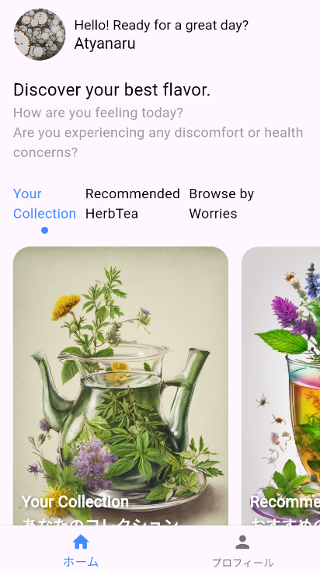

ハーブティー君
コンセプト
「スマホ１つで、お手元に彩りを＋」
目的
気軽にハーブティーのレシピや効能を調べられる
できること・機能
・気分・悩み事にハーブティーを探せる
・あなたへのおすすめが出てくる
・コレクションにハーブティーを登録できる

Slide 9
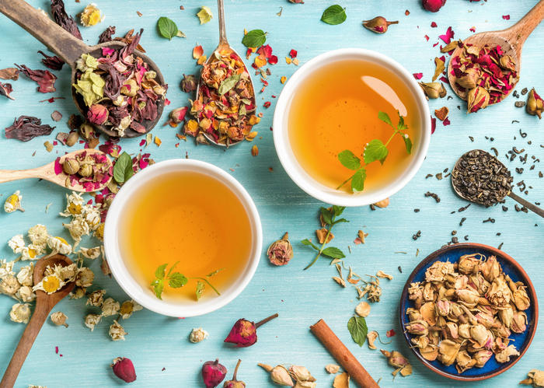
4.ユーザー
ターゲットユーザー
パソコン作業が多い人
エンジニア
椅子に座って作業する人が多い人
ハンドメイド作家

Slide 10
技術説明

Slide 11
画面遷移イメージ
Welcome
ページ
ログイン
ページ
トップ
ページ
コレクション
ページ
登録
ページ
おすすめ
ページ
悩み別
ページ
プロフィール
ページ

Slide 12

技術について
ユーザー
ハーブティー君
Node.js
Express
REST API
DB接続
API処理
Dart HTML/CSS/JS
データやり取り
SQLクエリ
Firebase Storage
Mysql
画像をcloudに保存
Uplode / Downlode
データの保存

Slide 13
実機説明

Slide 14
感想

Slide 15

エミュレーターについての所感
エミュレーターを起動して画面を表示することはできたが、映像を動かす処理やDBとの連携の部分でうまく動かなかったです
もう少し時間をかけてコードを修正すると動かすことができそう
パソコンが止まったりして大変だった。

Slide 16
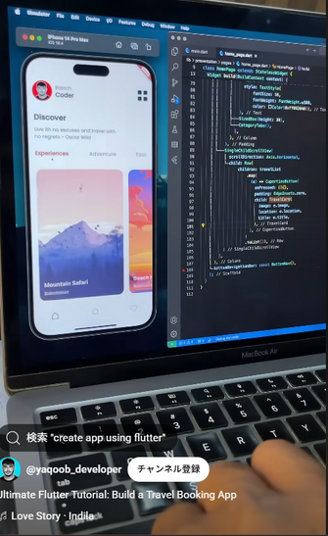
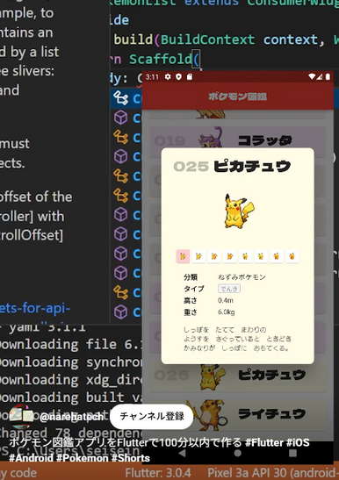
良かった点
Fulutterでのアプリ開発を理解しながら作った
仕組みやデータの流れ・クラウドを含んだ環境構築を意識した
真似したいデザインを見つけ、読み解いて
自分のアプリに合わせて改修した

Slide 17
楽しめた点・次はこうしたい点
データの流れやクラウド環境構築が初めてで楽しかった
ログイン処理をくわしく学習してセキュリティ面を強化したい
バックエンドの処理もっと書いてみたい

Slide 18
ご清聴ありがとうございました。

